Slide 1

Design Patterns
Dima Ionuţ Daniel

Slide 2
Ce reprezintă design patterns?
strategii independente de limbaj pentru rezolvarea problemelor comune
o modalitate eficientă de a comunica cu alte persoane
soluţii pentru diferite probleme software
după cum sugereaza numele, o serie de evenimente definite intr-o anumită ordine

Slide 3
Problemă navigare site
Welcome
View Products
Purchase
Goodbye

Slide 4
Rezolvare problemă
Welcome
View Products
Mediator
Purchase
Goodbye

Slide 5
Clasificare Design Patterns
Exista 23 de design patterns des folosite în Java, grupate în 3 categorii:
patternuri creaţionale
patternuri structurale
patternuri de comportament

Slide 6
Patternuri creaţionale
Multe sisteme OO necesită instanţierea obiectelor şi patternurile creaţionale ajută la furnizarea capabilităţilor următoare:
Instanţiere generică
Simplicitate
Constrângeri la creare

Slide 7
Patternuri creaţionale
Factory
Abstract Factory
Builder
Prototype
Singleton

Slide 8
Design Patterns
Factory Method Pattern

Slide 9
Factory Method Pattern Partea 1
metodă care are scopul principal de a crea obiecte.
furnizeaza o abstractizare sau interfaţă ca tip return
este chemată pe baza unei condiţii sau parametru

Slide 10
Factory Method Pattern Partea 2
Interfaţa
Vehicle
implementează
VehicleFactory
+Vehicle createVehicle()
instanţiază
Clasa
ConcreteVehicle
return new ConcreteVehicle

Slide 11




Factory Method Pattern Partea 3

Slide 12
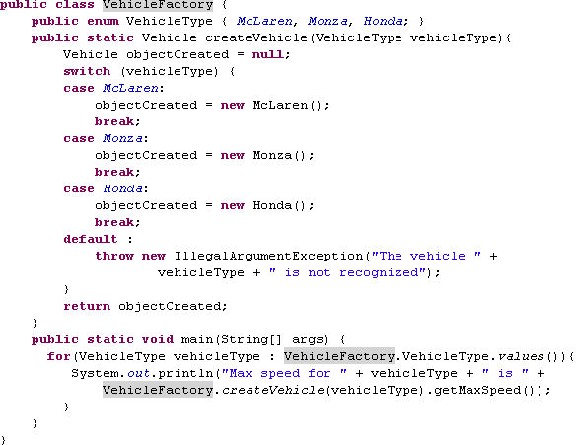
Factory Method Pattern Partea 4

Slide 13
Factory Method Pattern Partea 5
Avantaje
Extensibilitate
Generalizarea
Dezavantaje
Extra code când dorim să introducem un nou tip de obiect pentru creare

Slide 14
Design Patterns
Abstract Factory Pattern

Slide 15
Abstract Factory Partea 1
acest pattern are un nivel de abstractizare faţă de factory pattern.
trebuie sa întoarcă clase de tip factory.
expune interfeţe, nu implementari factory
furnizează un contract pentru crearea de familii de obiecte fără a specifica clasa lor concretă

Slide 16
Abstract Factory Partea 2
Client
Clasa
ProcessRunner
Interfaţa
ProcessFactory
+Process createProcess
Abstract
ProcessFactory
Abstract
Process
Interfaţa
Process
+runProcess
Abstract
Factory
Concrete ProcessFactory
Concrete Process
WinProcessFactory
+Process createProcess
crează
WinProcess
+runProcess
LinuxProcessFactory
+Process createProcess
crează
LinuxProcess
+runProcess

Slide 17






Abstract Factory Partea 3

Slide 18
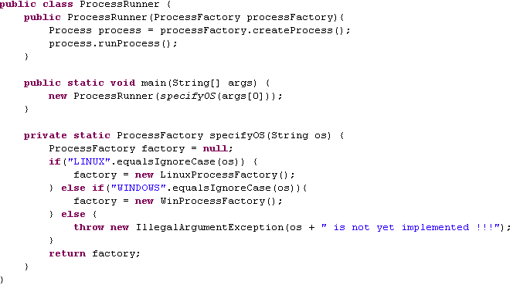
Abstract Factory Partea 4

Slide 19
Abstract Factory Partea 5
Avantaje
Flexibilitate
Generalizarea
Testare simplă
Dezavantaje
Dacă clasele nu extind o clasă comună de bază sau interfaţă nu se poate aplica pattern-ul

Slide 20
Design Patterns
Builder Pattern

Slide 21
Builder Partea 1
construieşte un obiect complex din obiecte simple pas cu pas.
control asupra procesului de construire
obiectul construit este protejat de detaliile construirii lui
defineste o instantă de creare a un obiect, dar permite subclaselor să decidă ce clasă să instanţieze

Slide 22
Builder Partea 2
Bucatar
+makeCovrig
CovrigBuilder
+buildComponente
Se cheama
buildComponente
ConcreteBuilder
+buildComponente
Covrig

Slide 23
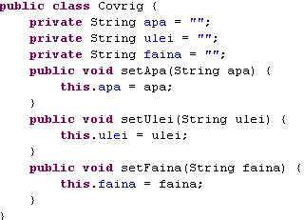
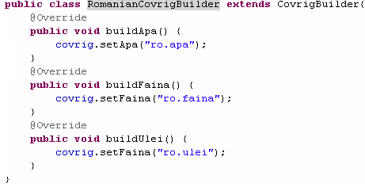
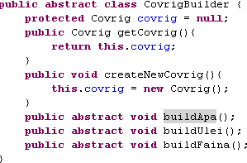
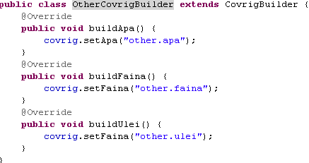
Builder Partea 3

Slide 24
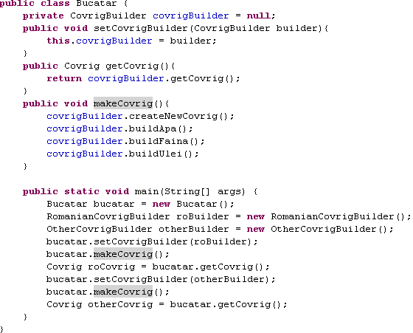
Builder Partea 4

Slide 25
Builder Partea 5
Avantaje
Proces de creare uşor de menţinut
Dezavantaje
Cuplare mare între Builder si obiectul creat şi alte clase delegate
Mentananţa grea in cazul schimbării obiectului creat

Slide 26
Design Patterns
Prototype Pattern

Slide 27
Prototype Partea 1
vrem să cream un obiect prin copierea altui obiect existent
dacă costul crearii de noi obiecte este mare şi consumatoare de resurse, clonăm obiectul.
sistemul trebuie să fie independent de cum obiectele sunt create,compuse şi reprezentate

Slide 28
Prototype Partea 2
PrototypeImpl
+printValue
+prototype
Prototype
+Prototype.clone
PrototypeTest
+Prototype.makeCopy
Prototype p =
Prototype.clone()

Slide 29
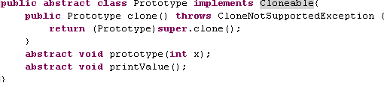
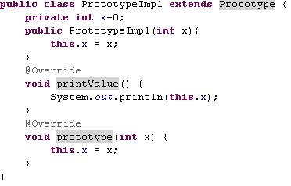
Prototype Partea 3

Slide 30
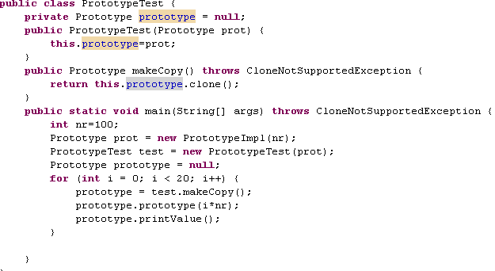
Prototype Partea 4

Slide 31
Prototype Partea 5
Avantaje
Cost redus la crearea obiectului
Dezavantaje
Durată mare creare pentru obiecte cu structură complexă

Slide 32
Design Patterns
Singleton Pattern

Slide 33
Singleton Partea 1
o singură instanţă a clasei este accesibilită global într-o aplicaţie
cel mai simplu pattern, implicând o singură clasa care este responsabilă de instanţierea sa.
folosită pentru centralizarea unor resurse externe sau interne

Slide 34
Singleton Partea 2
Singleton
Singleton instance = new Singleton()
-Singleton()
+Singleton.getInstance()
return instance

Slide 35
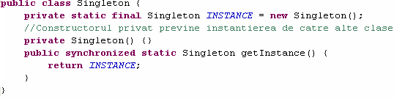
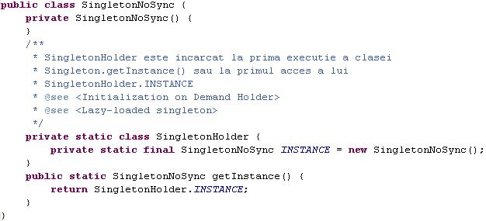
Singleton Partea 3

Slide 36
Singleton Partea 4
Avantaje
O singură instanţă
Dezavantaje
Concurenţa
Configurare

Slide 37
Patternuri structurale
descriu modalităţi cum să partiţioneze şi să combine elemente într-o aplicaţie pentru a forma structuri complexe
ajută la simplificarea designului prin identificarea unei modalităţi simple de a realiza relaţii între entităţi

Slide 38
Patternuri structurale
Adapter(Wrapper)
Bridge
Composite
Decorator
Facade
Flyweight
Proxy

Slide 39
Design Patterns
Adapter Pattern

Slide 40
Adapter Partea 1
Converteşte interfaţa existentă la o nouă interfaţă pentru a realiza compatibilitatea şi refolosirea claselor
Adaptee este interfaţa existentă care necesită adaptare
Adapter se comportă ca translator primind apeluri dintr-un mediu şi realizând modificări pentru a crea compatibilitate cu clasa Adaptee

Slide 41
Adapter Partea 2
Interfaţă FrontEnd
BackEnd
Obiect Ace
Obiect Acme
Interfaţă FrontEnd
Adapter
BackEnd
Obiect Ace
Obiect Acme

Slide 42


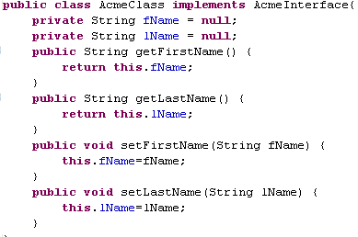
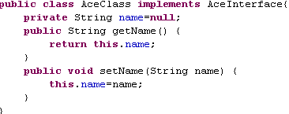
Adapter Partea 3

Slide 43
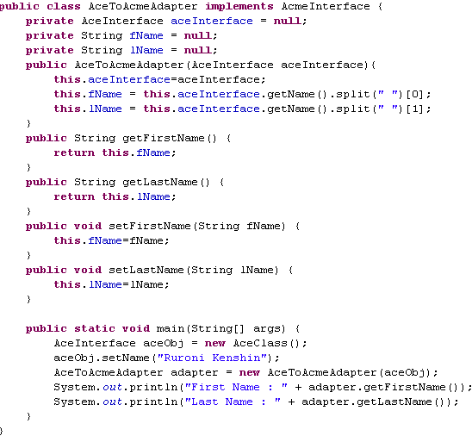
Adapter Partea 4

Slide 44
Adapter Partea 5
Avantaje
Compatibilitate
Refolosire cod
Transparenţă
Dezavantaje
Mentenanţa grea in cazul nepotrivirii parametrilor
Structura funcţionala

Slide 45
Design Patterns
Bridge Pattern

Slide 46
Bridge Partea 1
împarte componenta complexă în 2 părţi separate: parte abstractă funcţională şi implementare internă
decuplarea părţii abstracte de implementare pentru ca amandouă să varieze independent

Slide 47
Bridge Partea 2
Interfaţa
Shape
+drawSquare
+resizePercentage
Interfaţa
DrawingApi
+drawSquare
SquareShape
DrawingApi1
DrawingApi2

Slide 48


Bridge Partea 3

Slide 49

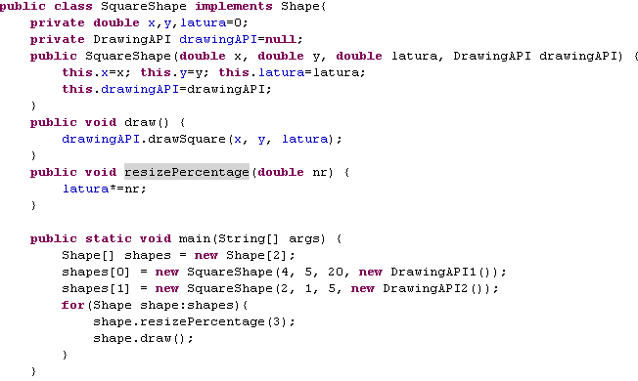
Bridge Partea 4

Slide 50
Bridge Partea 5
Avantaje
Flexibilitate
Decuplare
Dezavantaje

Slide 51
Design Patterns
Composite Pattern

Slide 52
Composite Partea 1
modalitate flexibilă de a crea structuri de arbori ierarhice de complexitate arbitrare
elementele din structură operează cu o interfaţa comuna
model de componente radacină-frunză
structura este dinamică

Slide 53
Composite Partea 2
Graphic
+print
0..*
Nod
+print
CompositeGraphic
-Graphic[] graphics
+add
+remove
+print

Slide 54


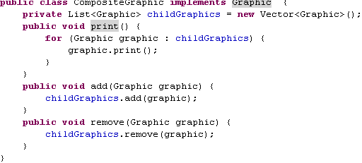
Composite Partea 3

Slide 55
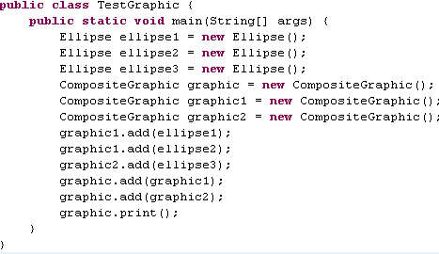
Composite Partea 4

Slide 56
Composite Partea 5
Avantaje
Flexibilitate
Dezavantaje
Greu de testat, depanat

Slide 57
Design Patterns
Decorator Pattern

Slide 58
Decorator Partea 1
ataşează responsabilităţi adiţionale sau funcţionalitate la un obiect, in mod dinamic
adăugarea noii funcţionalităţi nu afectează alte obiecte din lanţ

Slide 59
Decorator Partea 2
Interfaţa
Window
SimpleWindow
WindowDecorator
VerticalScrollBarDecorator
HorizontalScrollBarDecorator

Slide 60

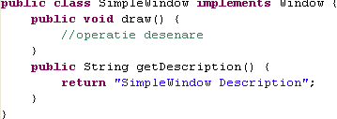

Decorator Partea 3

Slide 61
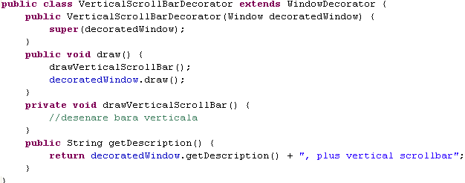
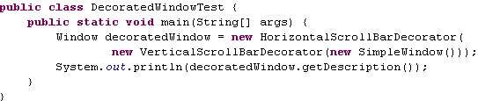
Decorator Partea 4

Slide 62
Decorator Partea 5
Avantaje
Flexibilitate
Extensibilitate dinamică
Dezavantaje
Greu de testat, depanat

Slide 63
Design Patterns
Facade Pattern

Slide 64
Facade Partea 1
creare de interfeţe către subsisteme complexe sau grupuri de subsisteme
permite cuplare mică intre client si sistem
reduce dependenţele si îmbunatăţeşte portabilitatea

Slide 65
Facade Partea 2
Calculator
CPU
Memory
HDD

Slide 66



Facade Partea 3

Slide 67
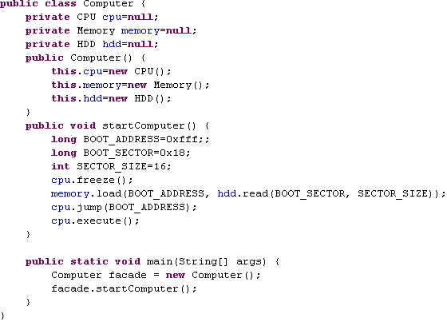
Facade Partea 4

Slide 68
Facade Partea 5
Avantaje
Reduce cuplarea intre subsisteme
Interfeţe uşoare catre subsisteme complexe
Dezavantaje

Slide 69
Design Patterns
Flyweight Pattern

Slide 70
Flyweight Partea 1
aplicaţiile care folosesc multe obiecte identice pot minimiza folosirea memoriei prin partajarea acestoraş aceste obiecte partajate pot contin date furnizate de surse externe.
un examplu este un manager de layout folosit la determinarea aşezării obiectelor.
clienţii care folosesc obiectele partajate sunt responsabili pentru furnizarea de informaţii contextuale.

Slide 71
Flyweight Partea 2
Codul nostru
Flyweight
Object
Configuratia 1
Configuratia 2
Configuratia 3
Configuratia 4

Slide 72
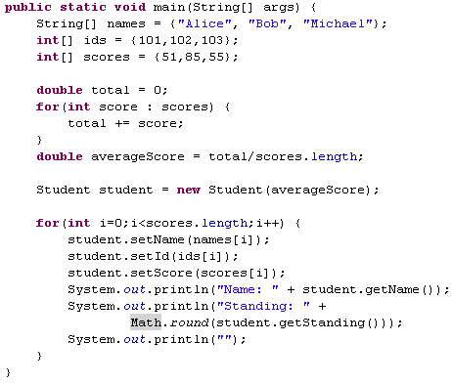
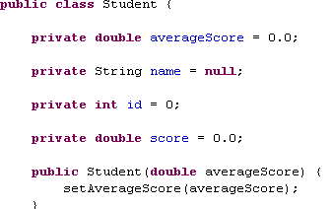

Flyweight Partea 3

Slide 73
Flyweight Partea 4
Avantaje
Reducerea numărului de obiecte folosit
Se poate folosi pentru funcţii de calcul complexe
Dezavantaje
Greu de testat, depanat

Slide 74
Design Patterns
Proxy Pattern

Slide 75
Proxy Partea 1
Un obiect proxy sau stub este un reprezentant pentru alt obiect;proxy-ul trebuie sa implementeze aceaşi interfaţă ca şi obiectul real
În plus proxy-ul are o referinţă la obiectul real pentru a putea chema metodele obiectului real şi in plus poate realiza comunicare remote sau taskuri de securitate

Slide 76
Proxy Partea 2
Client Code
Automat
Proxy
Automat Server

Slide 77

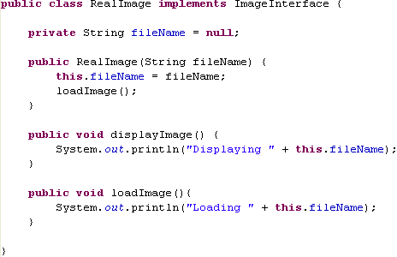
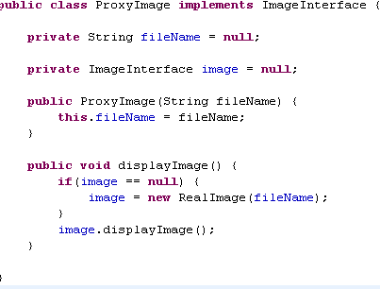
Proxy Partea 3

Slide 78
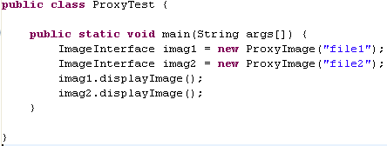
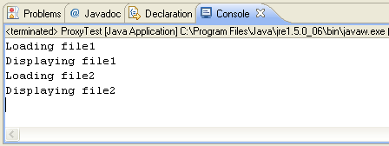
Proxy Partea 4

Slide 79
Proxy Partea 5
Avantaje
Pentru remote proxy beneficiul este că ascundem partea de comunicare faţă de client;clientul consideră ca obiectul este local.
Dezavantaje
În cazul proxy-ul remote putem avea întârzieri din cauza traficului de reţea

Slide 80
Patternuri de comportament
se preocupă de workflow-ul sistemului
modalităţi de organizare al controlului sistemului pentru a beneficia de eficientă şi mentenenţă
oferă o modalitate de comunicare eficientă între obiecte crescând flexibilitatea sistemului

Slide 81
Patternuri de comportament
Chain of responsability
Command
Interpreter
Iterator
Mediator
Memento
Observer
State
Strategy
Template method
Visitor

Slide 82
Design Patterns
Chain of responsability Pattern

Slide 83
Chain of responsability Partea 1
Stabileşte o legătura în sistem, astfel ca un mesaj să fie tratat la un nivel sau să fie redirecţionat la un obiect care să trateze mesajul
Constă într-o serie de obiecte command şi o serie de obiecte de procesare; există un mecanism de adăugare noi obiecte de procesare la sfărşitul lanţului
Unele handlere se comportă ca dispatchere, capabile să trimită commanduri într-o variatate de direcţii, formând un arbore de responsabilităţi (interpretor XML)

Slide 84
Chain of responsability Partea 2
Client code
Object 1
Object 2
Object 3

Slide 85

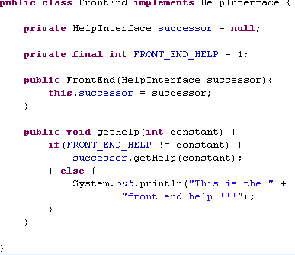
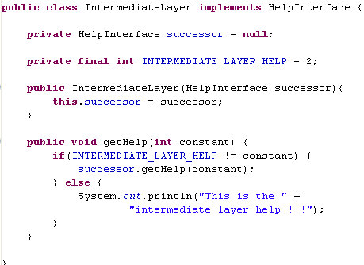
Chain of responsability Partea 3

Slide 86
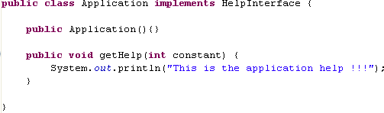
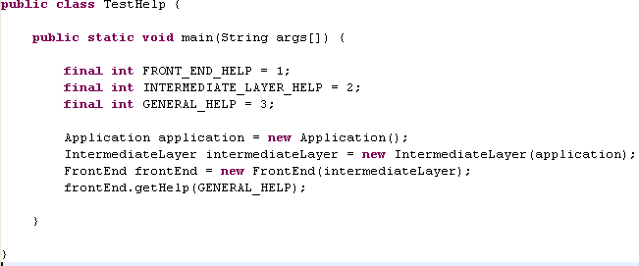

Chain of responsability Partea 4

Slide 87
Chain of responsability Partea 5
Avantaje
oferă o mare flexibilitate în procesarea evenimentelor dintr-o aplicaţie.
Dezavantaje
Greu de testat, depanat
Dacă nu se setează toate parţile din lanţ se pot arunca mesaje(mesaje care nu au handler şi care nu o să raspundă)

Slide 88
Design Patterns
Command Pattern

Slide 89
Command Partea 1
Împachetează un obiect, îl trimite ca parametru la metodă şi întoarce alt obiect
Încapsulează atât datele cât şi funcţionalitatea necesară pentru a realiza o acţiune
3 termeni sunt asociaţi cu patternul command: client, invoker, receiver.
Folosit la: multi-nivel undo, comportament tranzacţii, bară de progres, wizzards, pooluri fire de execuţie, înregistrare macro, paralelism, cod command obiecte GUI.

Slide 90
Command Partea 2
Asia Server
Client Code
startServer
Euro Server
stopServer
runDiagnostics
US Server

Slide 91
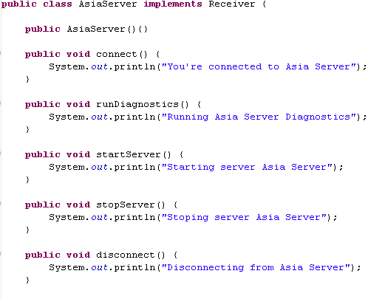
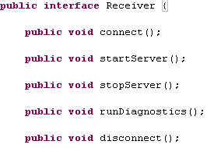
Command Partea 3

Slide 92

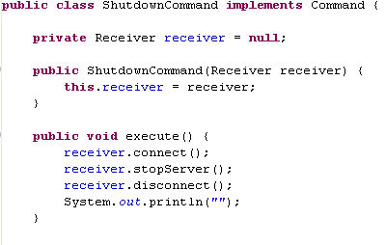
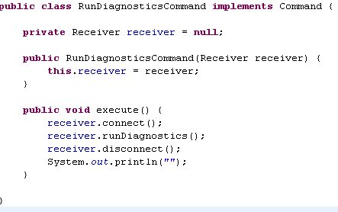
Command Partea 4

Slide 93
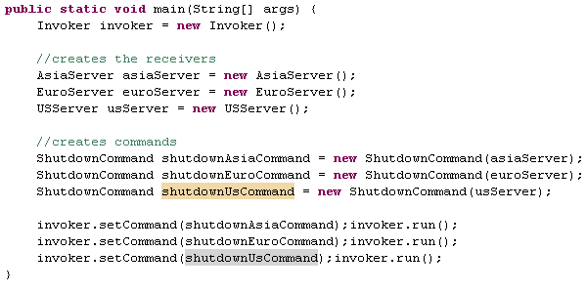
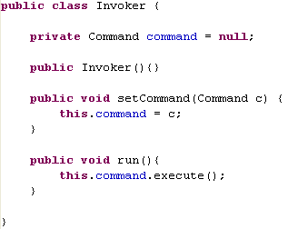
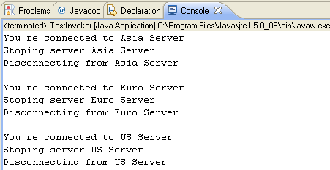
Command Partea 5

Slide 94
Command Partea 6
Avantaje
oferă flexibilitate decuplând sursa sau triggerul de evenimente de obiectul care realizează taskul
Dezavantaje

Slide 95
Design Patterns
Interpreter Pattern

Slide 96
Interpreter Partea 1
idea de bază este de a avea o clasă pentru fiecare simbol într-un limbaj de calculator specializat.
divizează o problema în mai multe bucaţi după care le pune la loc când aceastea sunt rezolvate; acest lucru este realizabil prin crearea unui arbore abstract
se foloseşte la limbaje precum SQL, JPQL, protocoale de comunicare, etc.

Slide 97
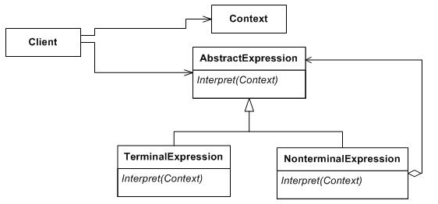
Interpreter Partea 2
Definim un limbaj care contine expresii de tipul:
a b +
a b c + -
a b + c a - -

Slide 98


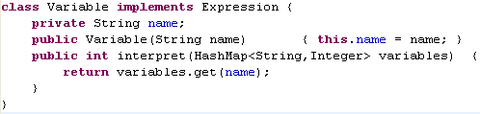
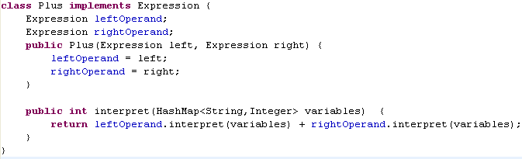
Interpreter Partea 3

Slide 99
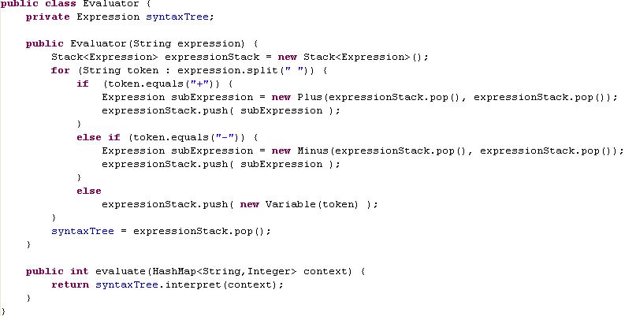
Interpreter Partea 4

Slide 100
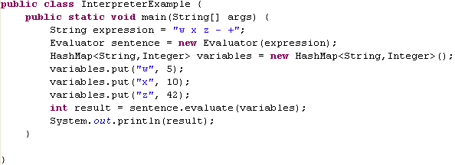
Interpreter Partea 5

Slide 101
Interpreter Partea 6
Avantaje
pentru a adauga o nouă regulă creăm o noua clasă care implementează interfaţa Expression; clasa implementează noua regulă în metoda interpret
Dezavantaje
pentru un numar mare de reguli se crează un număr mare de clase

Slide 102
Design Patterns
Iterator Pattern

Slide 103
Iterator Partea 1
Furnizează o modalitate consistentă de a accesa secvenţial elemente dintr-o colecţie
În java, Iterator reprezintă o interfaţă care defineşte funcţii de bază pentru parcurgerea elementelor dintr-o listă

Slide 104
Iterator Partea 2
Iterator
hasNext
next
remove
Client code
Complex
terrifying
collections

Slide 105
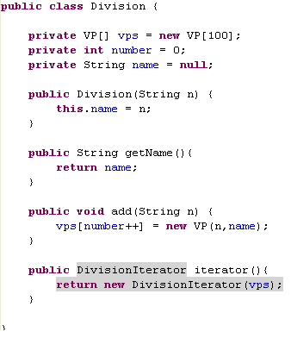
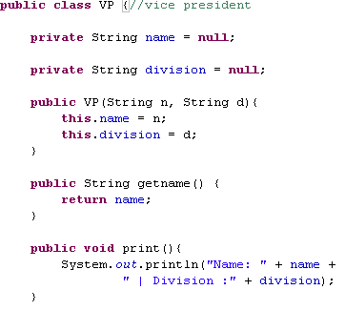
Iterator Partea 3

Slide 106
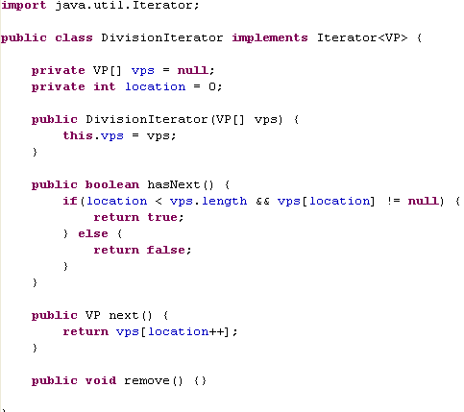
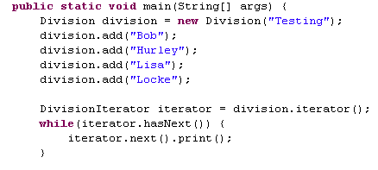
Iterator Partea 4

Slide 107
Iterator Partea 5
Avantaje
permite definirea interfaţei unice pentru traversare colecţiei şi permite folosirea polimorfismului
Dezavantaje
dau iluzia ordonării unei structuri neordonate

Slide 108
Design Patterns
Mediator Pattern

Slide 109
Mediator Partea 1
simplifică comunicarea dintre obiecte într-un sistem prin introducerea unui singur obiect care tratează mesajele distribuit
obiectele nu comunică direct între ele, comunicând printr-un mediator; astfel reducem dependinţele comunicării între obiecte

Slide 110
Mediator Partea 2
Welcome
View Products
Mediator
Purchase
Goodbye

Slide 111
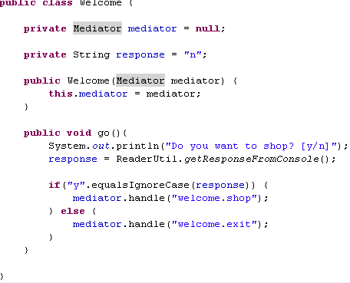
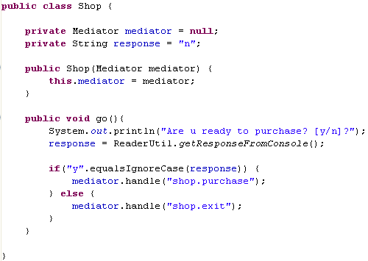
Mediator Partea 3

Slide 112


Mediator Partea 4

Slide 113



Mediator Partea 5

Slide 114
Mediator Partea 6
Avantaje
componentele individuale devin simple, nu trebuie să mai comunice direct cu celelalte obiecte
componentele devin generice pentru nu trebuie să conţină logica comunicării cu alte componente
aplicaţia devine mentanabilă, deoarece comunicarea este menţinută de mediator
Dezavantaje
implementarea logicii din clasa Mediator poate fi greoaie

Slide 115
Design Patterns
Memento Pattern

Slide 116
Memento Partea 1
permite aplicaţiei să işi restaureze starea la una precedentă(via rollback)
prezervă un "snapshot" al stării obiectului, astfel ca obiectul să poate să se întoarcă la starea iniţiala
foloseşte 2 obiecte: originatorul şi "caretaker"

Slide 117

Memento Partea 2

Slide 118

Memento Partea 3

Slide 119


Memento Partea 4

Slide 120
Memento Partea 5
Avantaje
permite salvarea stării programului, după care dacă apar situaţii neprevăzute se pot restaura după apariţia unei presupuse anomalii
Dezavantaje
prezenţa obiectelor Memento consumatoare de memorie

Slide 121
Design Patterns
Observer Pattern

Slide 122
Observer Partea 1
se mai numeşte patternul publish/subscribe şi reprezintă un pattern în care un obiect, numit subiect menţine o listă de dependinţe, numite observatoare; subiectul notifică automat dacă starea se schimbă(sau în urma unui eveniment), chemând de obicei metode din obiectele observatoare
este folosit la sistemul de tratare al evenimentelor din Swing(GUI) cu ajutorul interfeţelor listener sau a claselor adaptoare.

Slide 123
Observer Partea 2
Observer 1
Subject
registers
Observer 2
Observer 2
Subject
Observer 1
notifies
Observer 2
Observer 3

Slide 124


Observer Partea 3

Slide 125


Observer Partea 4

Slide 126


Observer Partea 5

Slide 127
Observer Partea 6
Avantaje
permite propagarea informaţiilor fără multe dependinţe
defineşte o relaţie one-to-many, iar la apariţia unui eveniment dependinţele sunt notificate automat
Dezavantaje
trebuiesc notificaţi toti observatorii(consumator de timp?)

Slide 128
Design Patterns
State Pattern

Slide 129
State Partea 1
un feature al aplicaţiilor este de a salva fişiere doar când este necesar(când se efectuează modificări) Când se fac modificări într-un fişier şi acesta nu este salvat este referit sub numele de "dirty".Conţinutul este diferit de cel persistent, versiunea salvată.
în funcţie de starea internă a obiectului se pot efectua noi, eventual alte operaţii
se poate considera obiectul ca fiind un automat cu stări finite

Slide 130
State Partea 2
Waiting
Fully rented
More ap
available
Full up
Rejected
Got an application
Dispense keys
Got an application
Rent an apartment
Check
the application
Accepted

Slide 131



State Partea 3

Slide 132


State Partea 4

Slide 133



State Partea 5

Slide 134
State Partea 6
Avantaje
Extensibilitate pentru adăugare de noi stări
Creşte coesiunea
Dezavantaje

Slide 135
Design Patterns
Strategy Pattern

Slide 136
Strategy Partea 1
se mai numeşte şi patternul "policy", unde anumiţi algoritmi pot fi selectaţi la runtime
este folositor în situaţii în care este necesar un schimb dinamic între algoritmii folosiţi în aplicaţii.
furnizează o modalitate de a defini o familie de algoritmi, încapsulaţi în obiecte pentru a fi la runtime interschimbaţi

Slide 137
Strategy Partea 2
Client
Code
Strategy
Concrete
Strategy A
Concrete
Strategy B

Slide 138




Strategy Partea 3

Slide 139


Strategy Partea 4

Slide 140
Strategy Partea 5
Avantaje
Comportamentul poate fi schimbat dinamic
Mentenanta
Patternul este folosit in multe frameworkuri ca DI(Dependency Injection)
Dezavantaje

Slide 141
Design Patterns
Template Pattern

Slide 142
Template Partea 1
nu are legătură cu template-urile din C++
o metodă template defineşte scheletul program al unui algoritm, care poate fi suprascris de subclase furnizând propriile implementări concrete.

Slide 143
Template Partea 2
RobotTemplate
AutomativeTemplate
CookieRobot

Slide 144


Template Partea 3

Slide 145



Template Partea 4

Slide 146
Template Partea 5
Avantaje
Comportamentul poate fi schimbat dinamic
Mentenanta
Evitarea codului duplicat
Se foloseşte la inversia controlui(principiu Hollywood: “Don’t call us we’ll call you.”
Dezavantaje

Slide 147
Design Patterns
Visitor Pattern

Slide 148
Visitor Partea 1
centralizează comportamentul şi permite modificarea sau extinderea fără schimbarea claselor cu care operează
patternul visitor implică operaţii asemănătoare într-un grup de clase şi plasarea acestora într-o singură clasă.
reprezintă o modalitate de a separa un algoritm de structura obiectului cu care operează; separarea înseamnă abilitatea de a adauga noi operaţii la obiect fără a modifica structura.

Slide 149

Visitor Partea 2

Slide 150





Visitor Partea 3

Slide 151



Visitor Partea 4

Slide 152


Visitor Partea 5

Slide 153
Visitor Partea 6
Avantaje
din cauza structurii, patternul poate adaugă comportament foarte usor.
folositor când se doreşte centralizarea codului funcţional pentru o operaţie
Dezavantaje
flexibilitate redusă la adaugarea sau modificarea elementelor din lanţ

Slide 154
Întrebări?

Slide 155

Bibliografie
http://en.wikipedia.org
Prentine Hall - Applied Java Patterns, 2001
VTC – Design Patterns

